Slide 1
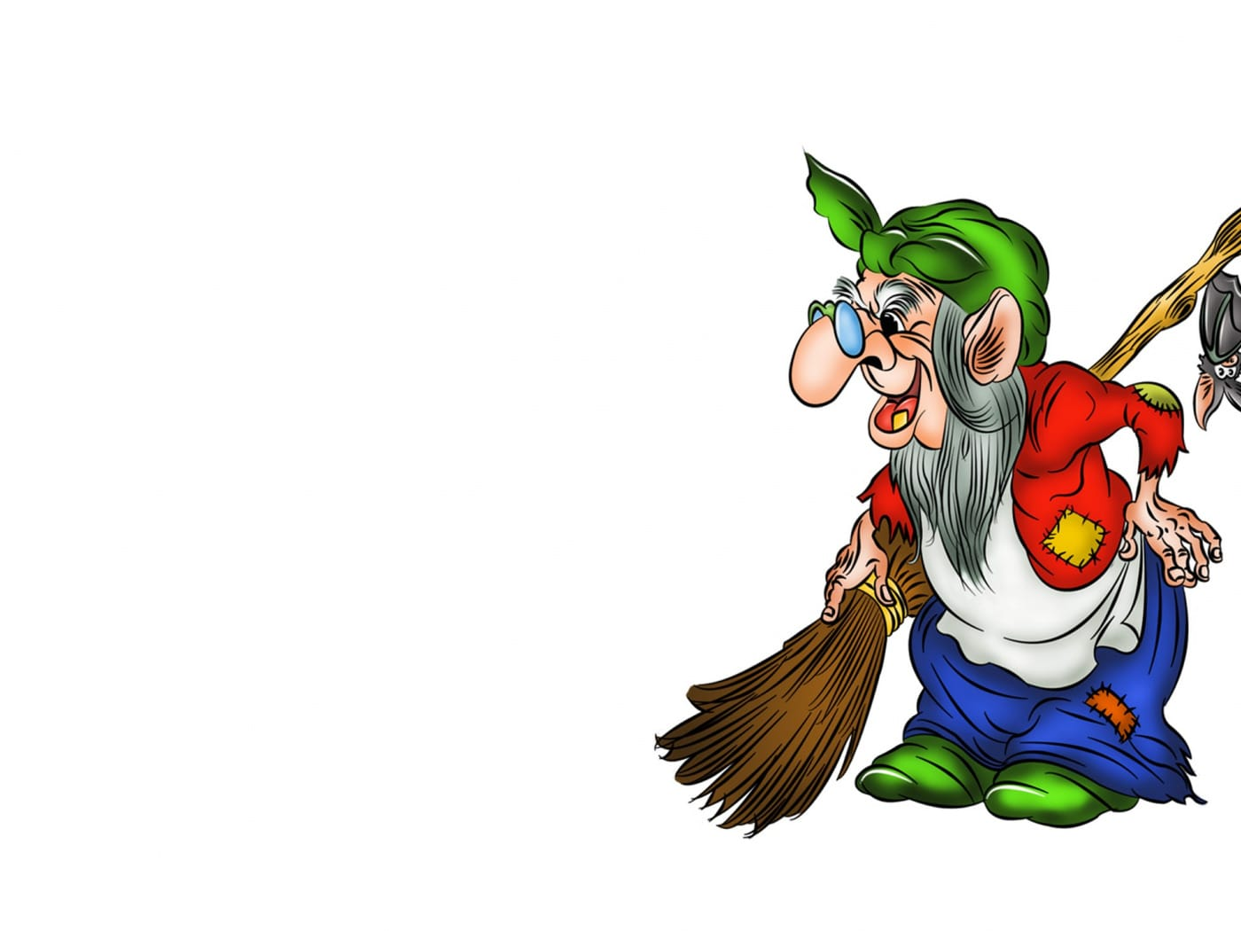
Загадки от Бабы Яги

Slide 2
Интересно кто такая младшая сестра бабы Яги?
Моя младшая сестра сегодня отмечает свой день рождения.
Хотите узнать кто она?
А кто её гости?
Тогда отгадайте загадки.

Slide 3
Загадка 1
В ступе я летаю,
Детей похищаю
В избе на куриной
Ноге проживаю,
Красавица
Златокудрая,
А зовут меня?

Slide 4
Василиса Премудрая
Баба Яга.

Slide 5
Загадка 2
В дремучем лесу, на болоте
Вы её непременно найдёте.
Не рыбка она, не лягушка,
Моя дорогая подружка,
Зовут её?
Ответ

Slide 6
ответ
Снегурочка
Кикимора

Slide 7
Загадка 3
Есть ещё в лесу один
Очень важный господин.
Он весь шишками оброс,
На лице лишь виден нос.
Может быть пуглив, как зайка,
А зовут его…
Ответ

Slide 8
незнайка
Леший

Slide 9
загадка
Внутри его водица,
С ним не хотят водиться,
А все его подружки –
Пиявки да лягушки!
Водорослями зарос
Добрый дедушка…
Ответ

Slide 10
мороз
Водяной

Slide 11
загадка
Он живёт в глуши лесной,
Сердце моего герой.
Он костями громыхает
И в округе всех пугает.
Это что за старичок?
Ну конечно….
Ответ

Slide 12
пятачок
Кощей Бессмертный

Slide 13
Гости Бабы Яги

Slide 14
Гости Бабы Яги

Slide 15
Спасибо за внимание

